Slide 1


3
Lezione Primi passi
(il Semaforo)

Slide 2
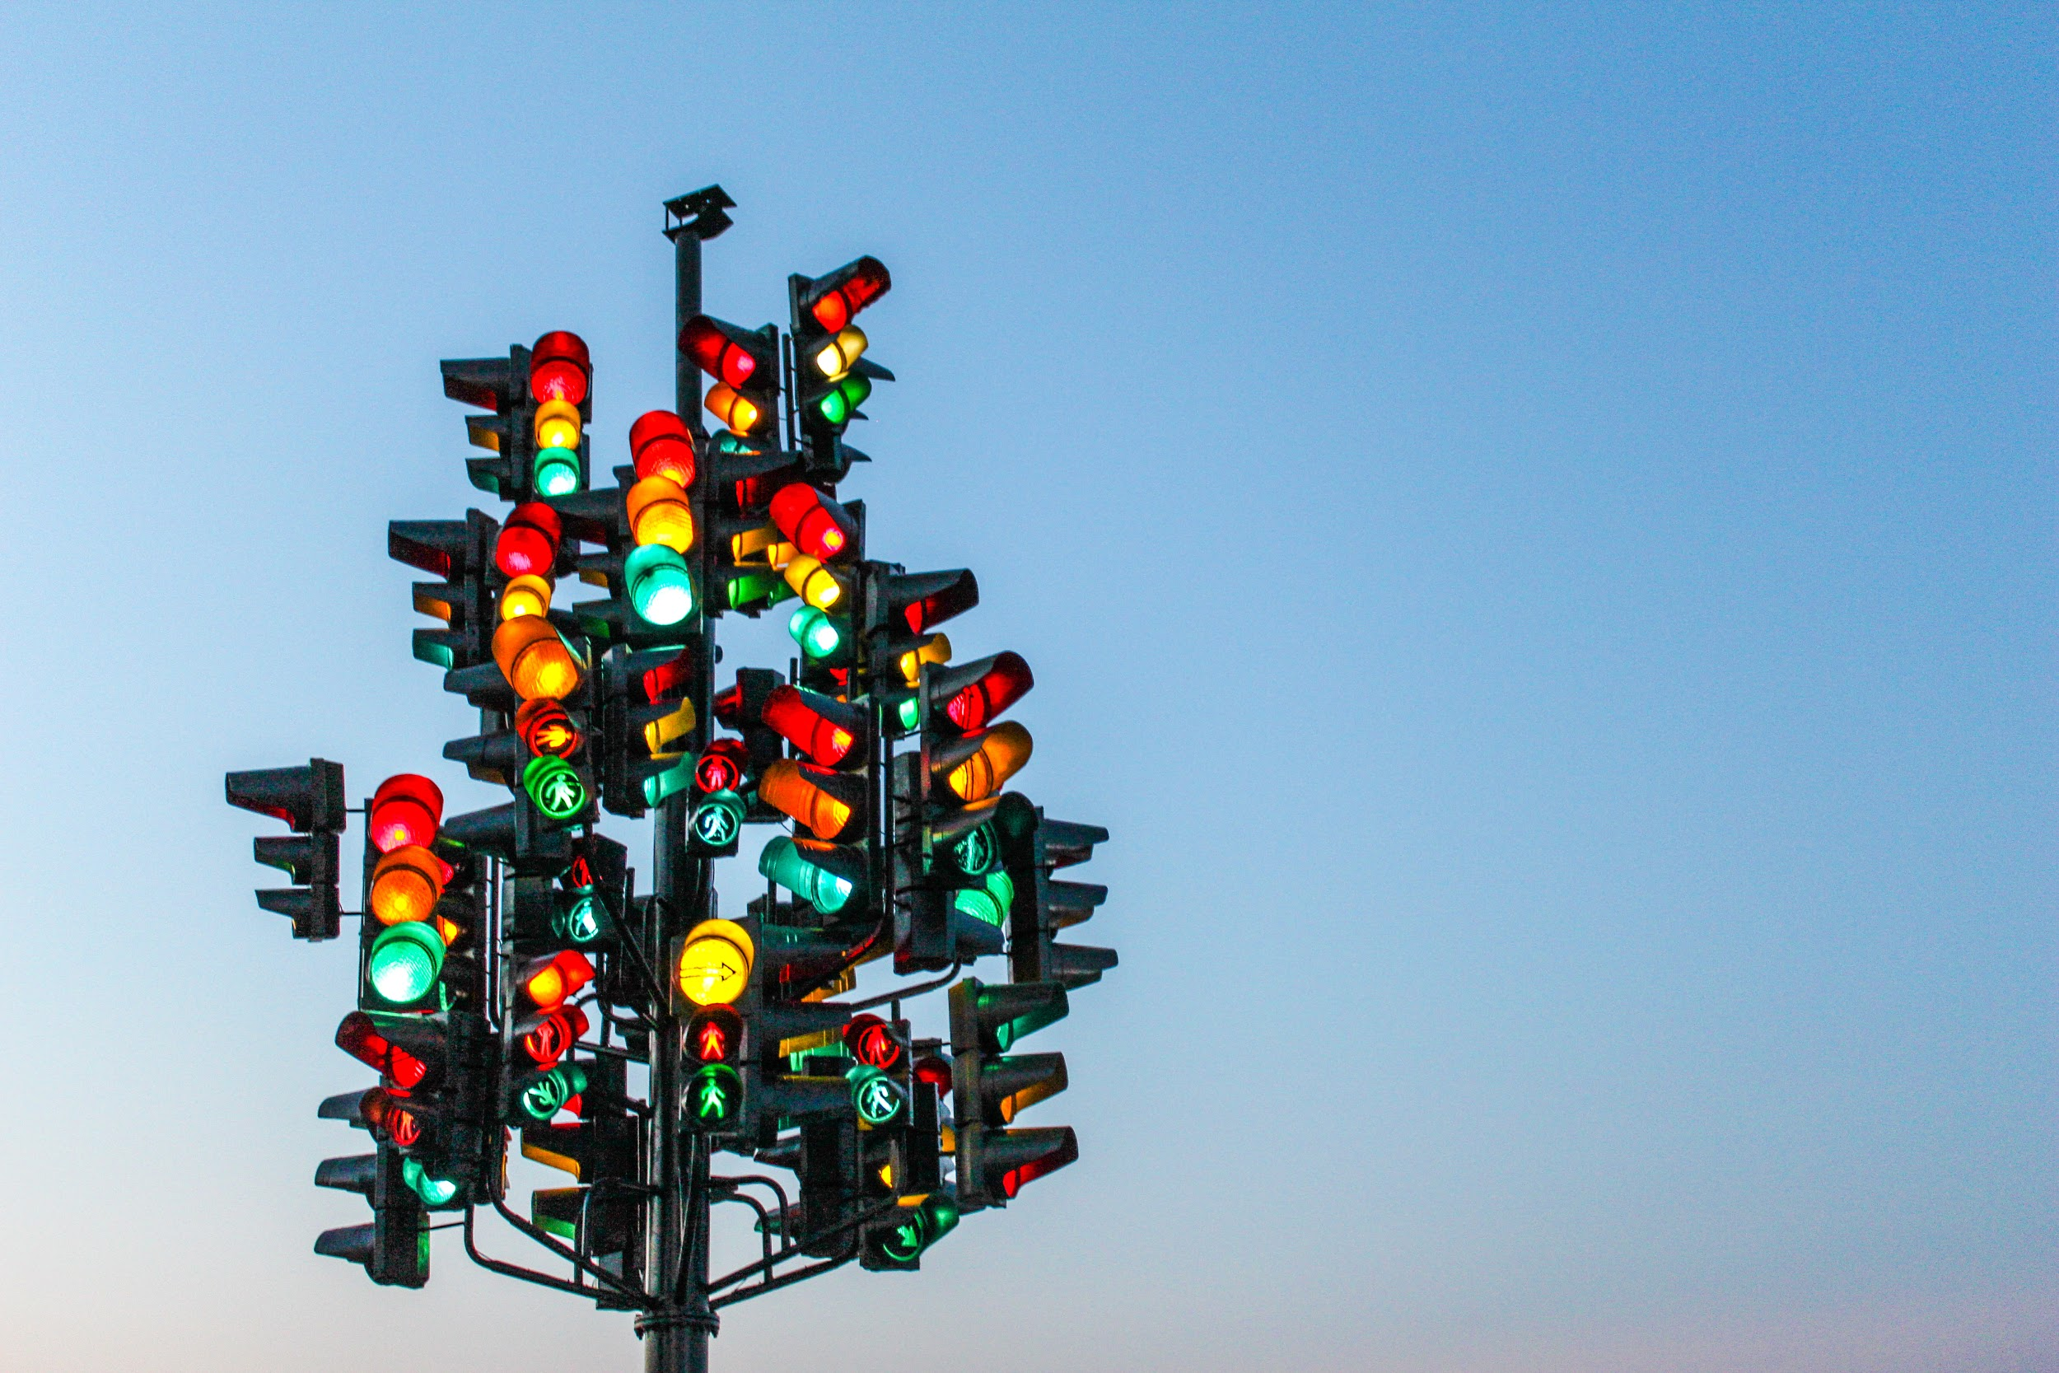
Riscaldamento
Come funziona un semaforo?

Slide 3


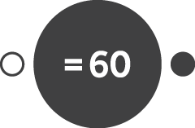
Riscaldamento
Creare un sistema di semaforo
Per creare il nostro semaforo, questi sono due dei blocchi di cui avremo bisogno:
Colore
Confronta
Discutete con un compagno su come pensate che possano funzionare nel sistema.

Slide 4
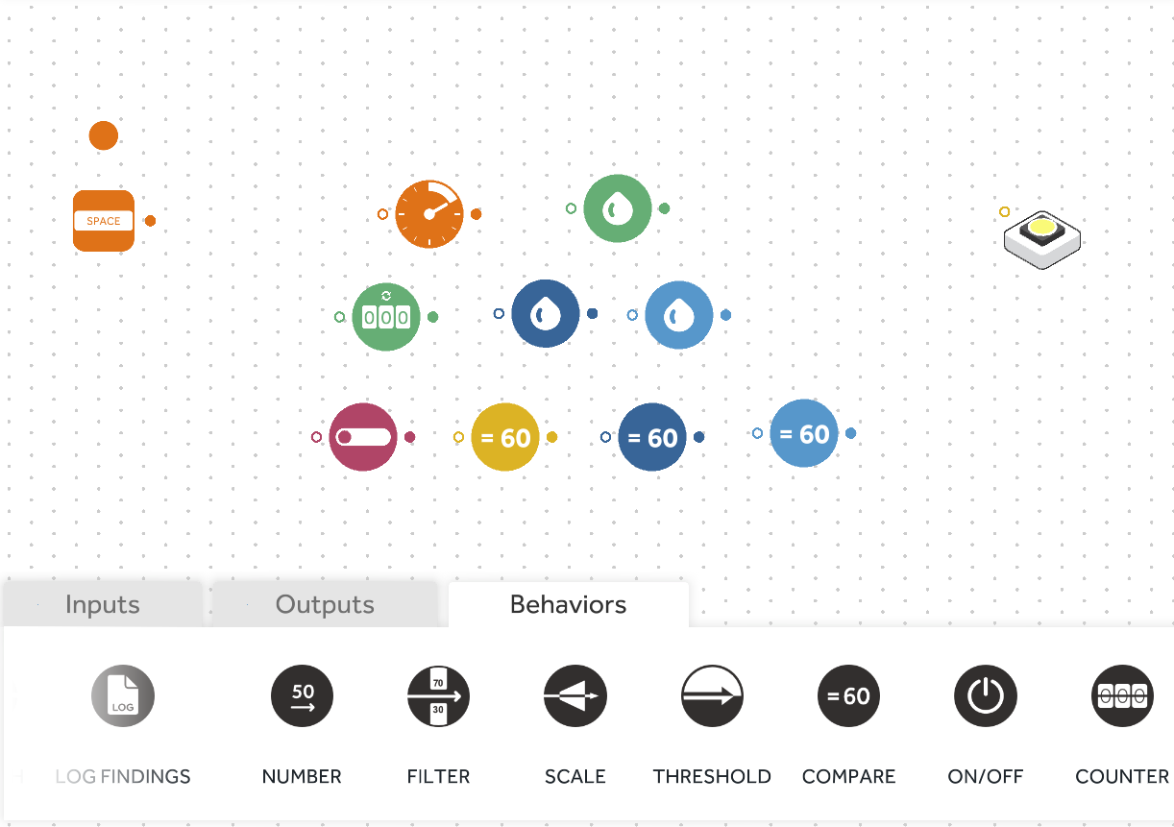
Costruiamo!
Creare un sistema di semaforo
Trovare ciascuno di questi blocchi e trascinarli nello spazio di lavoro:
Accendere e associare il LED RGB
1
Output
Output
Comportamenti

Slide 5
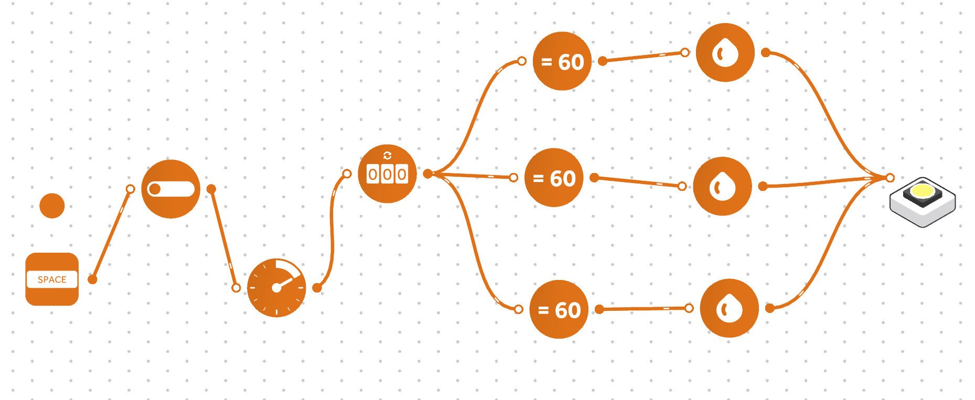
Costruiamo!
Creare un sistema di semaforo
Collegare i blocchi come mostrato in figura
3 colori
Contatore
Commuta
2
LED RGB
Premere il tasto
Intervallo
3 Confronti

Slide 6
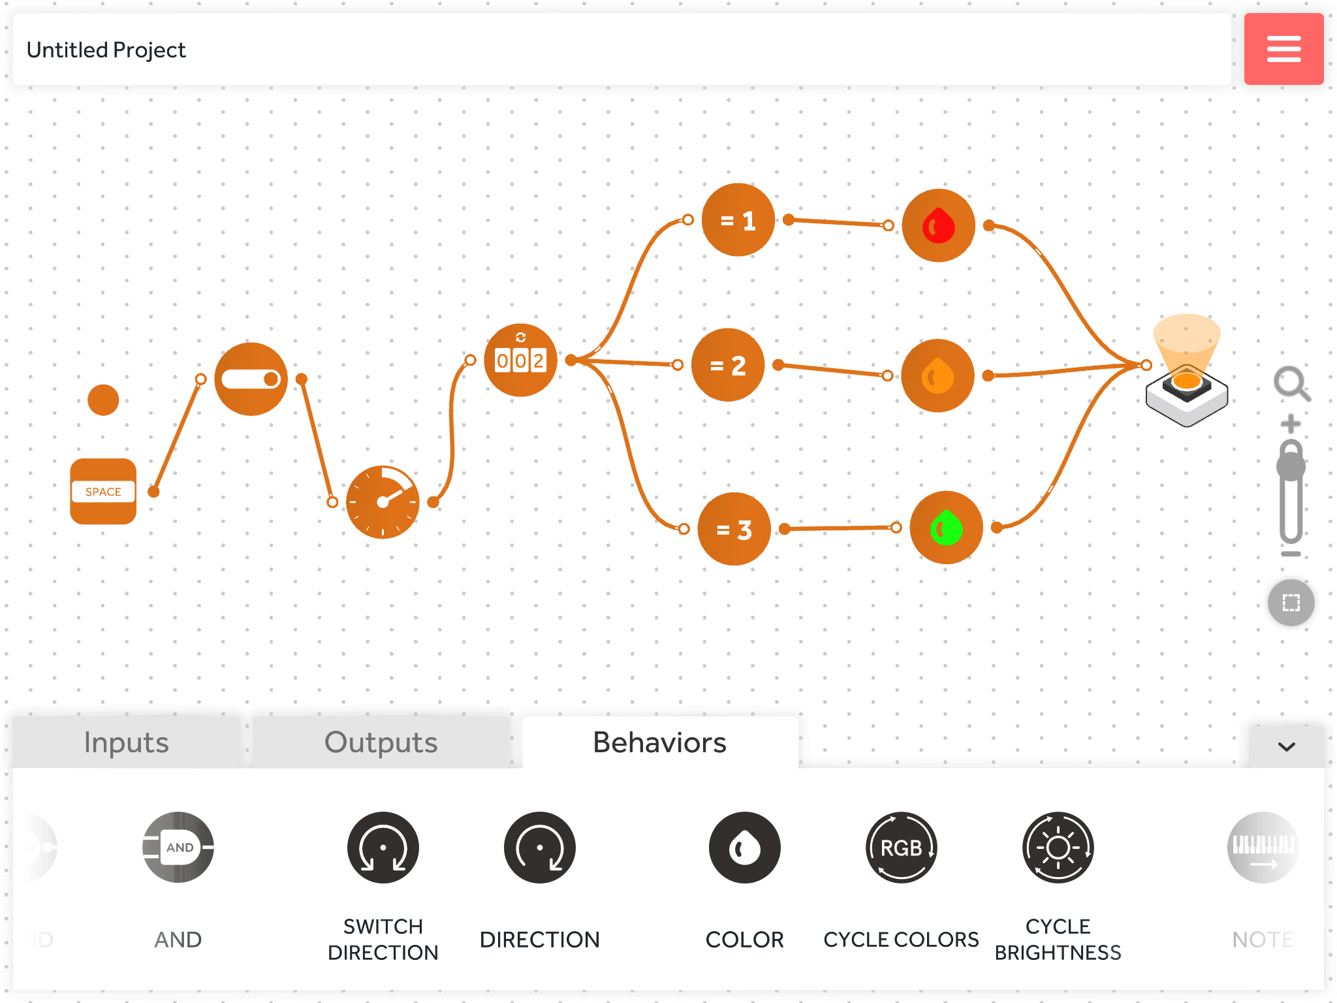
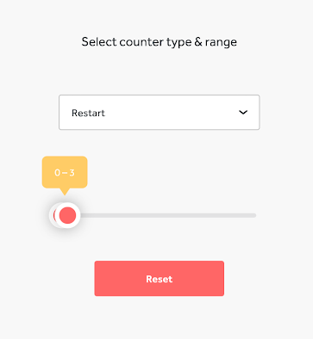
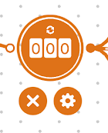
Costruiamo!
Creare un sistema di semaforo
3
Impostare il contatore:
‘Riavvia' e '0-3'.

Slide 7
Costruiamo!
Creare un sistema di semaforo
Impostare i blocchi di confronto:
‘= 1’
‘= 2’
‘= 3’
4

Slide 8
Costruiamo!
Creare un sistema di semaforo
Impostare Blocchi di colore su:
Rosso
Giallo
Verde
5

Slide 9
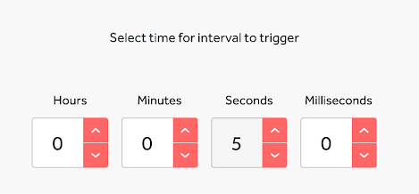
Debug It!
Come posso rallentare la velocità del LED RGB?
Impostare l'intervallo
su 5 secondi

Slide 10
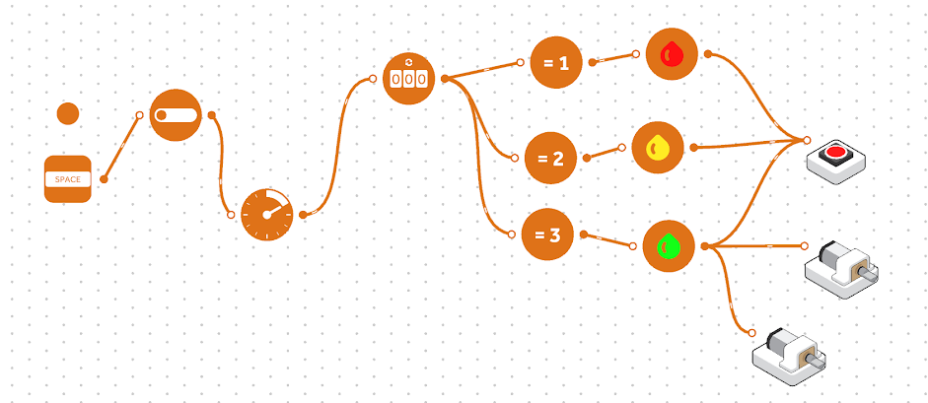
Sfida
Creare un sistema in cui la "macchina" si muove quando la luce è verde
Abbinare 2 motori e trascinarli nell'area di lavoro.
1

Slide 11
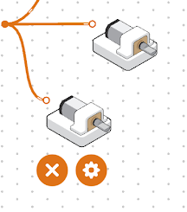
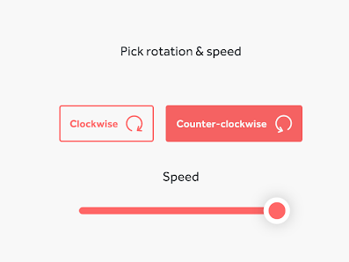
Sfida
Creare un sistema in cui la "macchina" si muove quando la luce è verde
2
Impostare la rotazione di un motore su 'Antiorario' e l'altro 'Orario'.

Slide 12
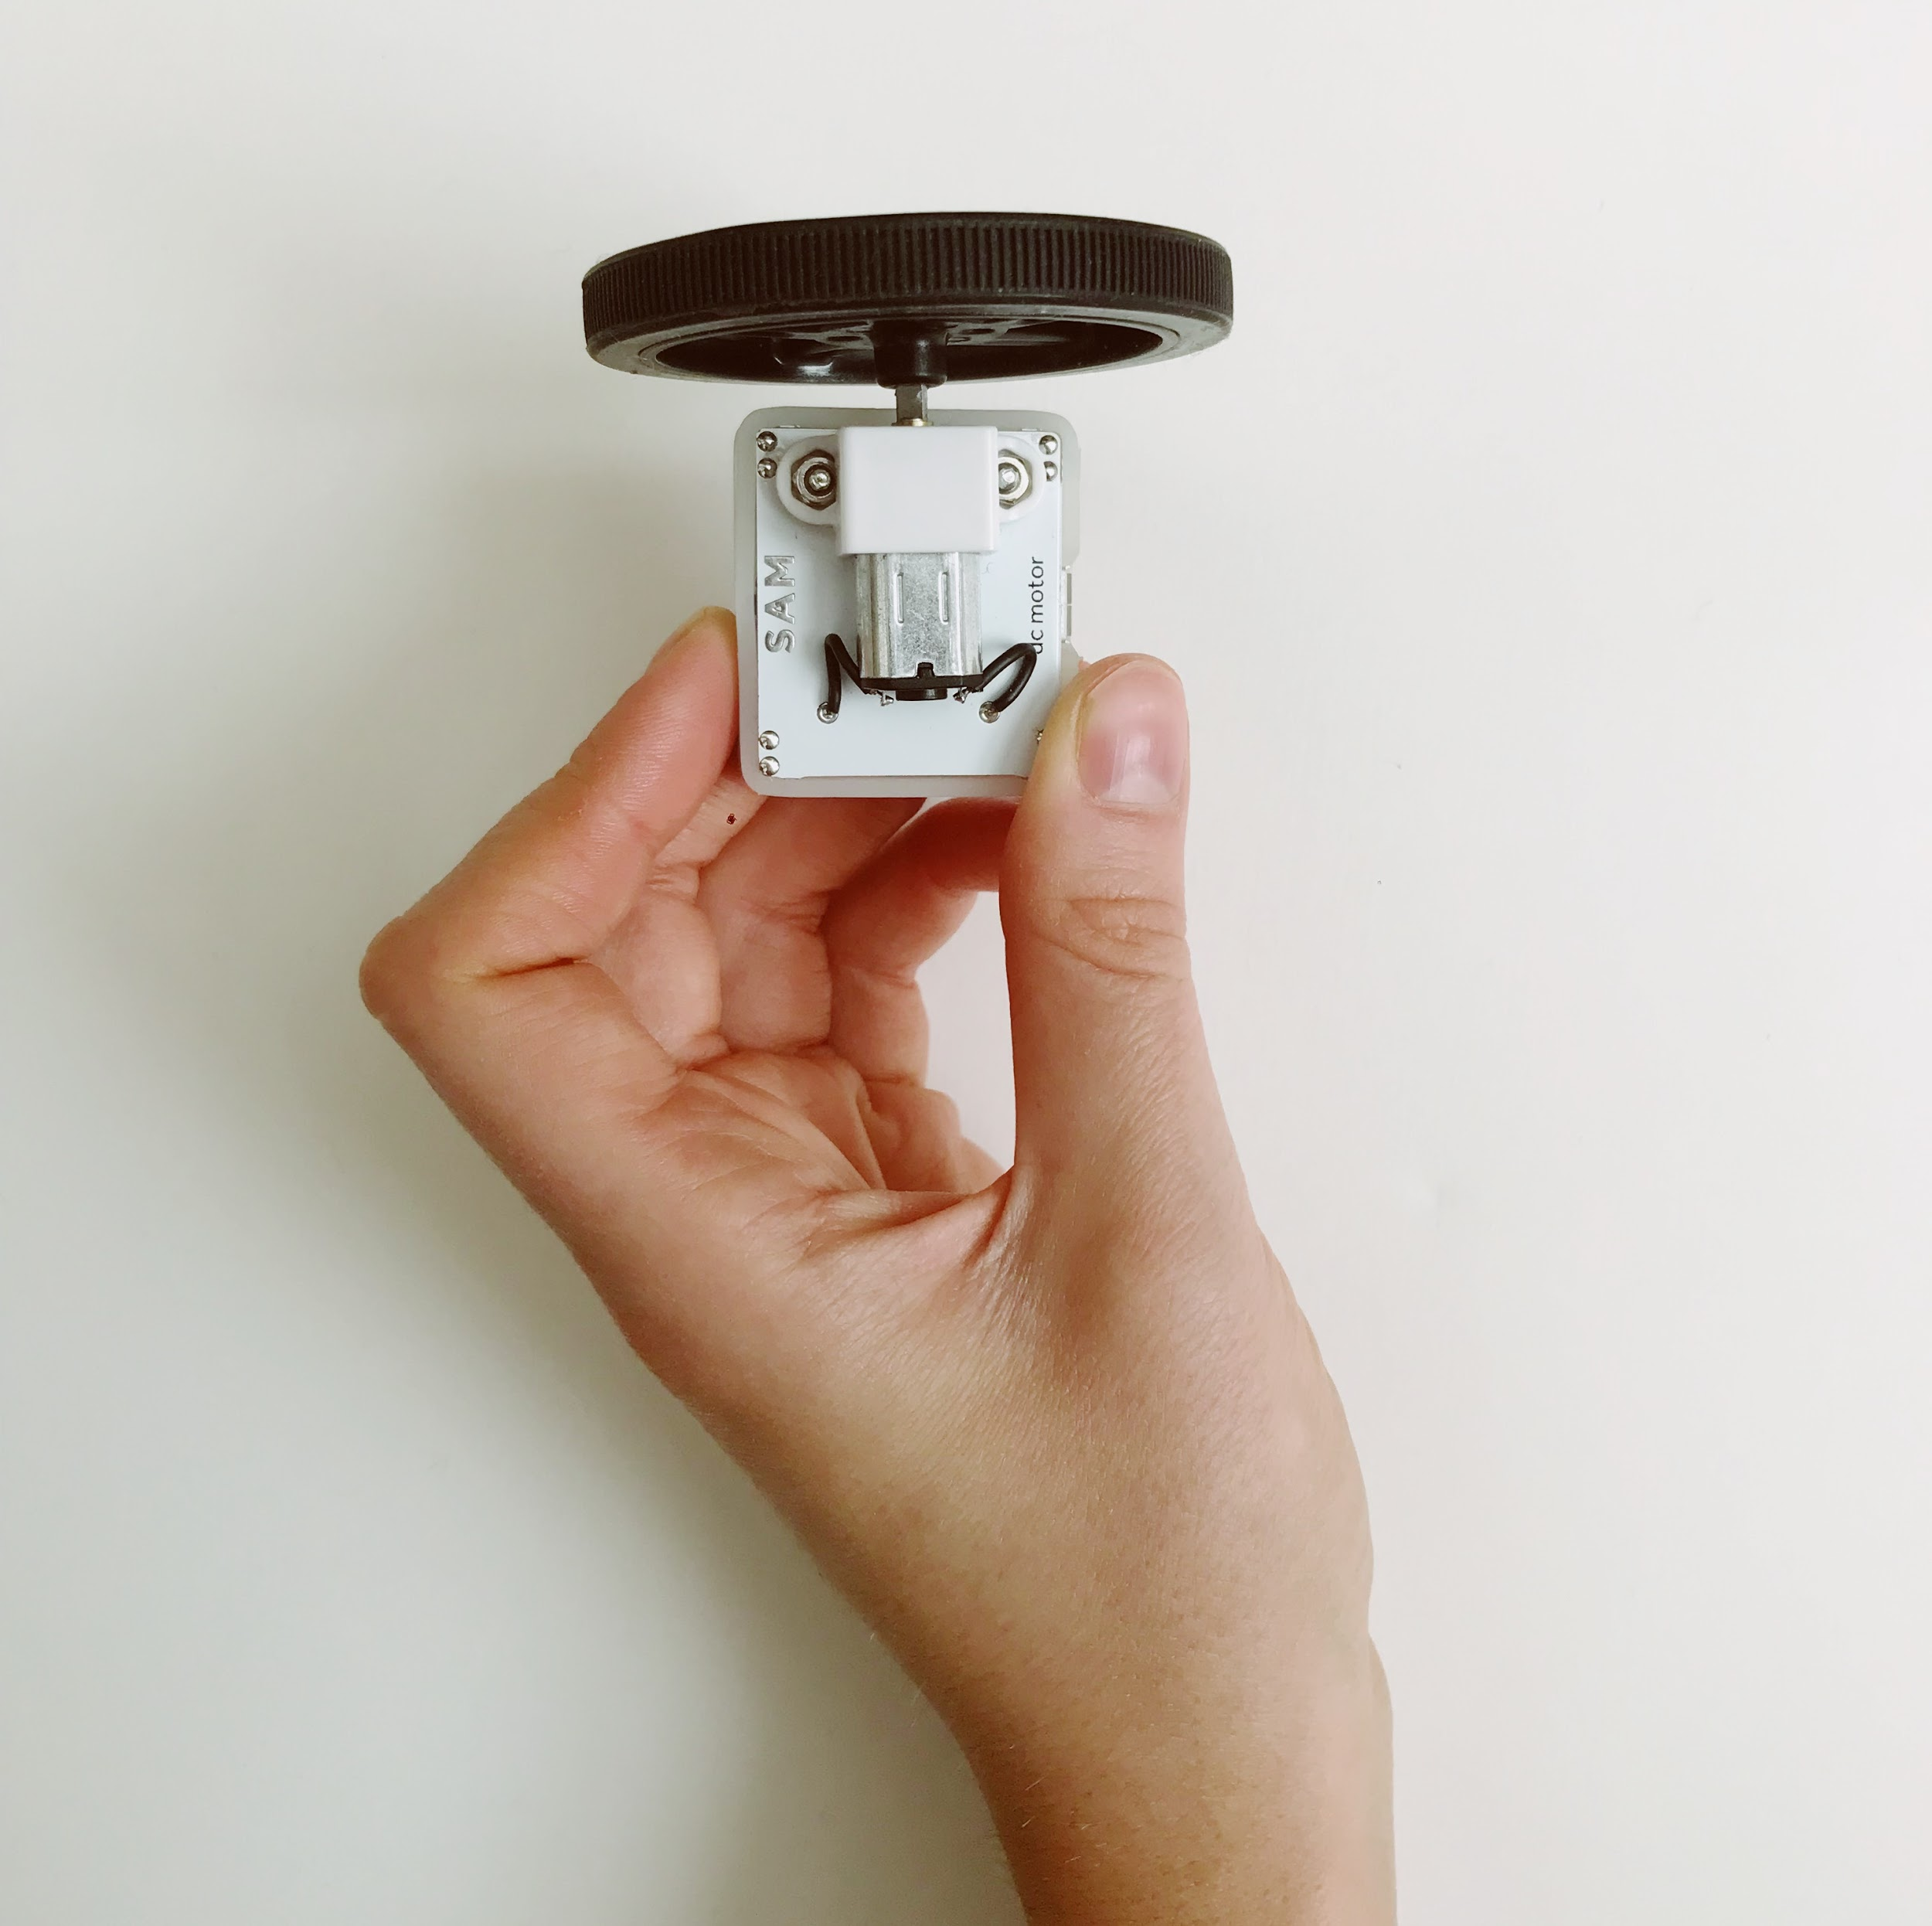
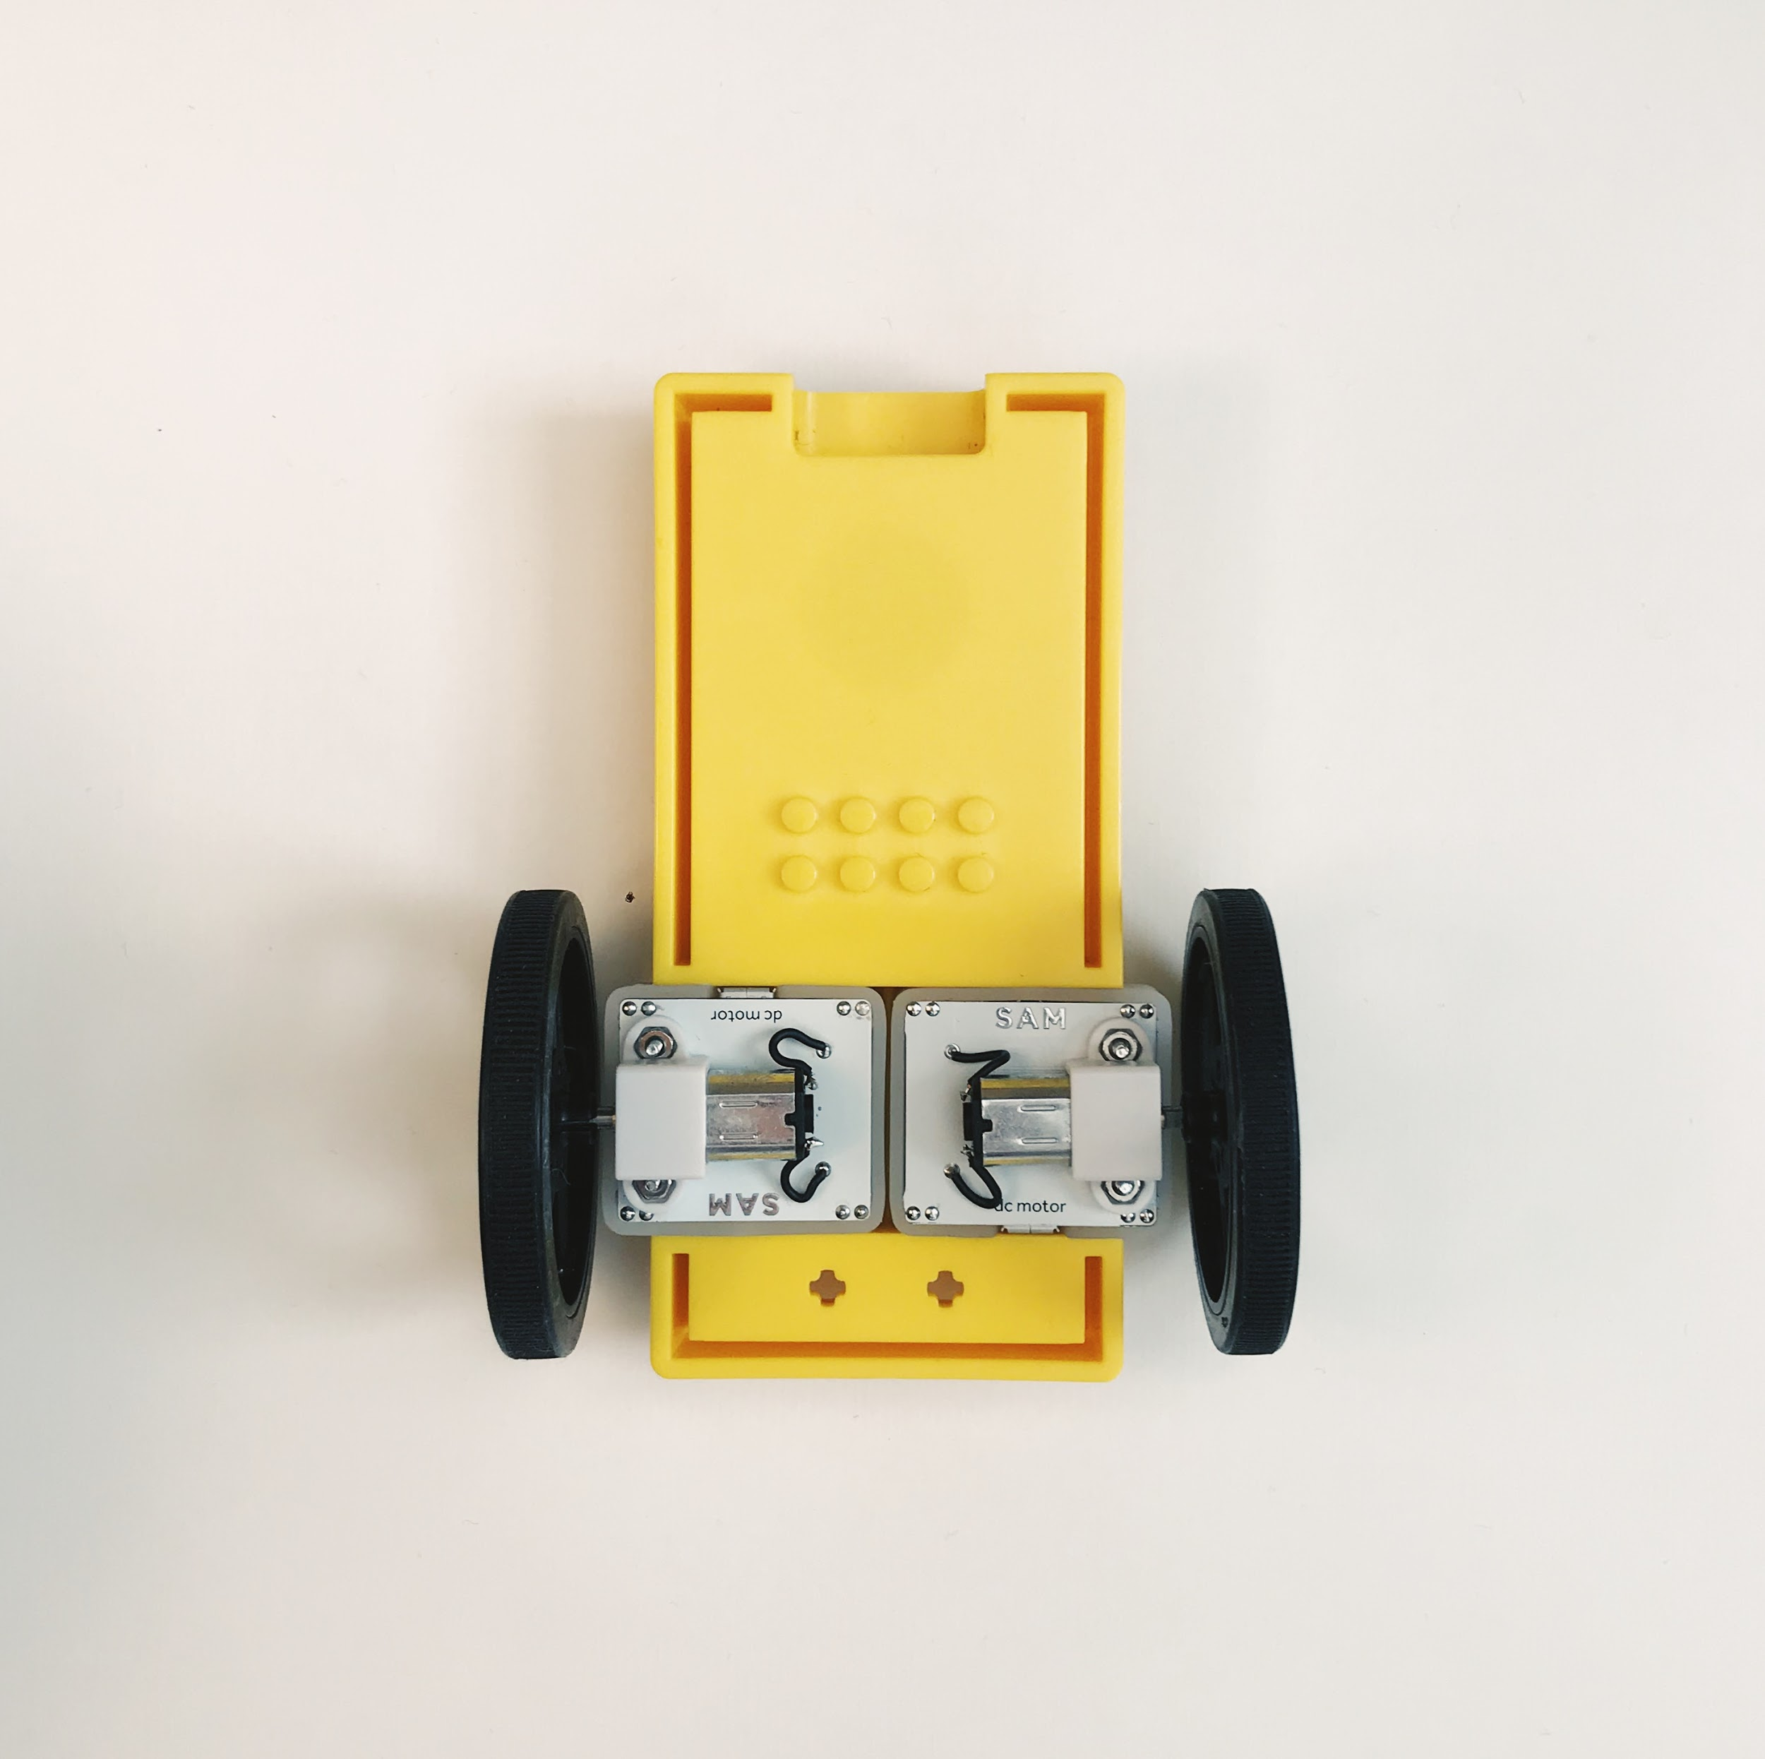
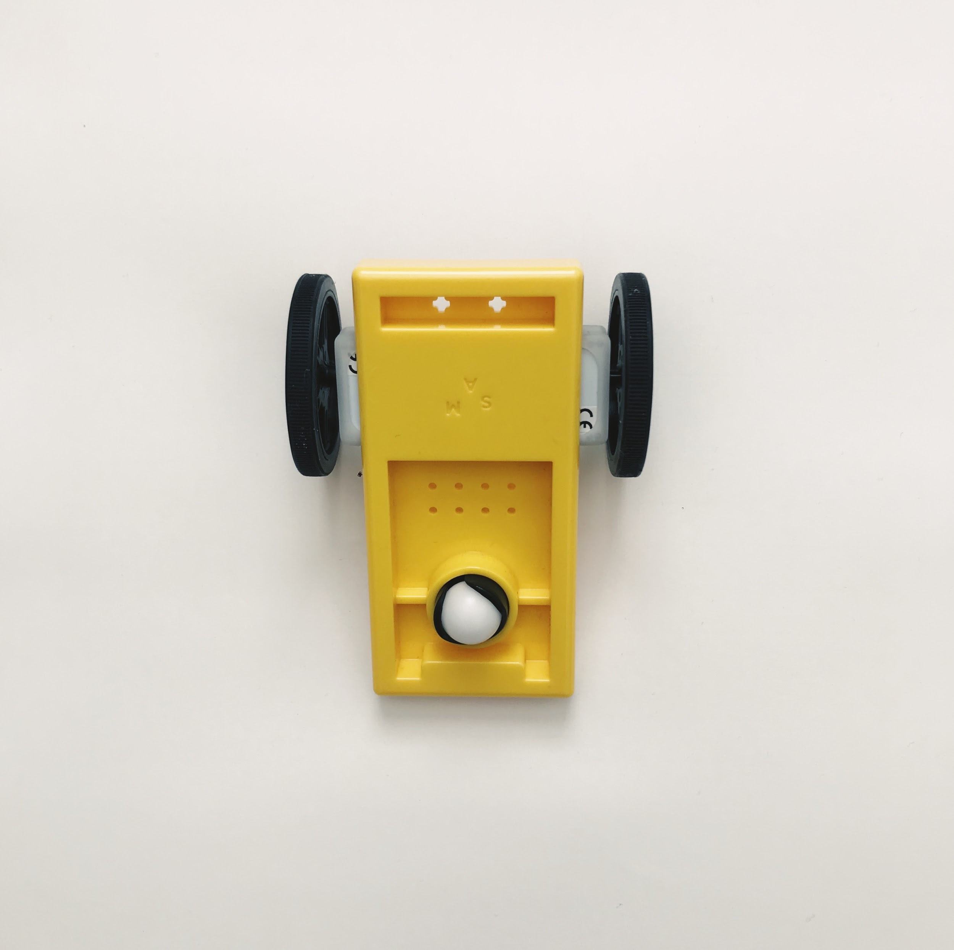
Sfida
Costruisci la tua "auto"!
3
Collegare 1 ruota a ciascun motore a
Inserire i motori nel telaio giallo.
Aggiungere la pallina sotto.

Slide 13
Sfida
Prova il tuo sistema!
La "macchina" aspetta che il semaforo sia verde?

Slide 14

Sfide al peperoncino
Scegli una sfida di estensione!
Sperimentare con il blocco di confronto. È possibile modificare le impostazioni per modificarle quando i motori iniziano a muoversi?
Sperimentare con il motore. È possibile programmare i motori in modo che smettano di girare quando il LED RGB diventa rosso?
Sperimentare con un altro gruppo. Si può creare un incrocio con due semafori in modo che le "auto" passino l'una accanto all'altra in tutta sicurezza?

Slide 15


Cosa hai imparato oggi?
Puoi disegnare il tuo sistema?

